Slide 1
Класс Двудольные
Семейство СЛОЖНОЦВЕТНЫЕ

Slide 2
Проверь себя
1.Многообразие видов | 20 000;
2.Строение цветка: А) количество чашелистиков | чашечка не развита или представлена хохолком;
Б)венчик | 5 сросшихся в трубочку лепестков
В) тычинки | 5;
Г) пестик | один;
Д) плод | семянка;
Е)соцветие | корзинка

Slide 3
2 задание: из перечня растений выбрать относящиеся к сложноцветным
Подсолнечник
Василек
Одуванчик
Астра
Бархатцы
Календула

Slide 4
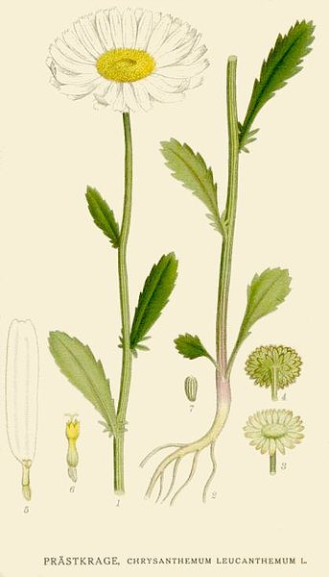

Slide 5
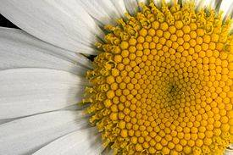
Биологическое описание
Стебли высотой 15—80 см, листья продолговатые, по краю городчатые или зубчатые.
Соцветия — корзинки диаметром до 5 см, расположенные поодиночке на верхушке стебля или его ответвлений. Краевые цветки белые, язычковые, срединные — жёлтые, трубчатые.
Распространение
Нивяник обыкновенный распространён во всех регионах Евразии с умеренным климатом. Кроме того, он успешно прижился в Северной Америке, в Австралии и Новой Зеландии.
В умеренном поясе Евразии встречается по лугам, лесным полянам, кустарникам, залежам, иногда как сорное на полях и в огородах.

Slide 6
Использование
Поповник часто разводят как декоративное растение. Имеются махровые садовые формы.
В составе сена растение поедается скотом.
Интересные факты
Именно цветки (соцветия) поповника используют для игры в «любит, не любит». Венки из ромашки делают также именно из поповника.
Девчонка гадает у реки -
Ромашки лучистые губит.
И, словно снежинки,
летят лепестки:
Любит - не любит - любит.
Ты правду всю знаешь,
цветок полевой,
Иль это придумали люди?
За все отвечаешь своей головой:
Любит - не любит - любит.

Slide 7
Эмблема праздника

Slide 8
ПОЭТИЧЕСКАЯ СТРАНИЧКА
Стихи о цветах семейства сложноцветных

Slide 9
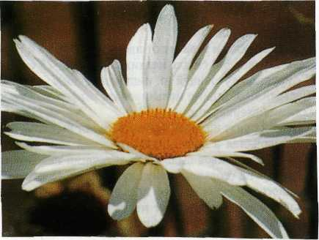
РОМАШКА
Знакомые с детства родные ромашки
Мы рвем на лужайке у тихой реки.
Как белые звезды средь розовой кашки
Они развернули свои лепестки.
Р.Рождественский.

Slide 10
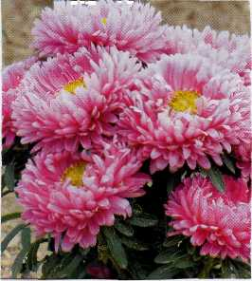
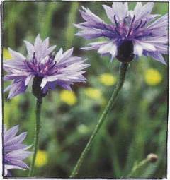
АСТРА
Когда пыл осени вихрастой
Хлеба окрасит в желтый цвет,
Звезда лугов - земная астра
Небесным звездам шлет привет.
Она глядит, раскрыв ресницы,
На темно-синий небосвод,
Где ее светлые сестрицы
Веселый водят хоровод.
С.Красиков.
ВАСИЛЕК
На рассвете у дорог
Спит рогатый василек.
Любит он селиться
Рядышком с пшеницей.
Удивительное чудо!
У цветка рога откуда?
Это синие тугие
Лепестки
Свернулись в рог.
Не пугайтесь, дорогие,
не бодается цветок.
А.Давыдов.

Slide 11
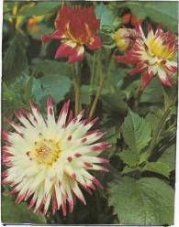
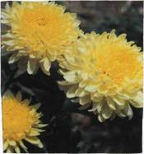
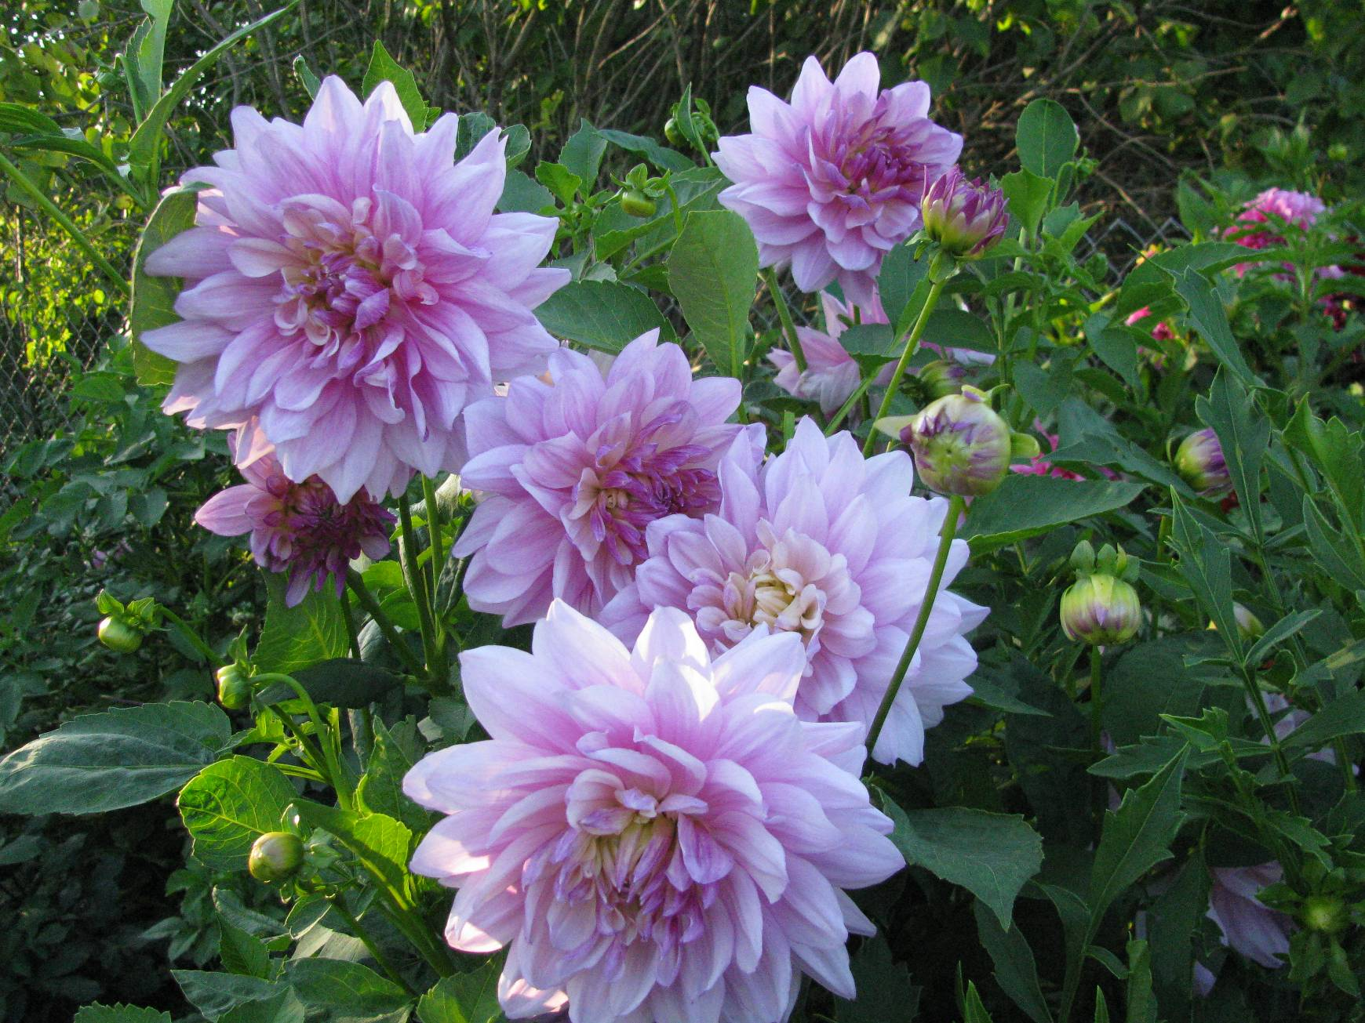
ГЕОРГИНЫ
Осыпал лес свои вершины,
Сад обнажил свое чело,
Дохнул сентябрей георгины
Дыханьем ночи обожгло.
А.Фет.
ХРИЗАНТЕМА
В синем инее холодные тени,
Белый иней в саду на заре...
Хризантемы цветут, хризантемы.
День осенний стоит на дворе.
С.Красиков.

Slide 12
СЛОЖНОЦВЕТНЫЕ В САДУ

Slide 13
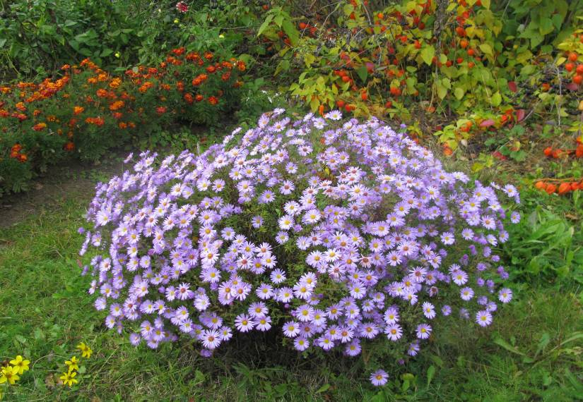
Астра новобельгийская

Slide 14
Георгин

Slide 15
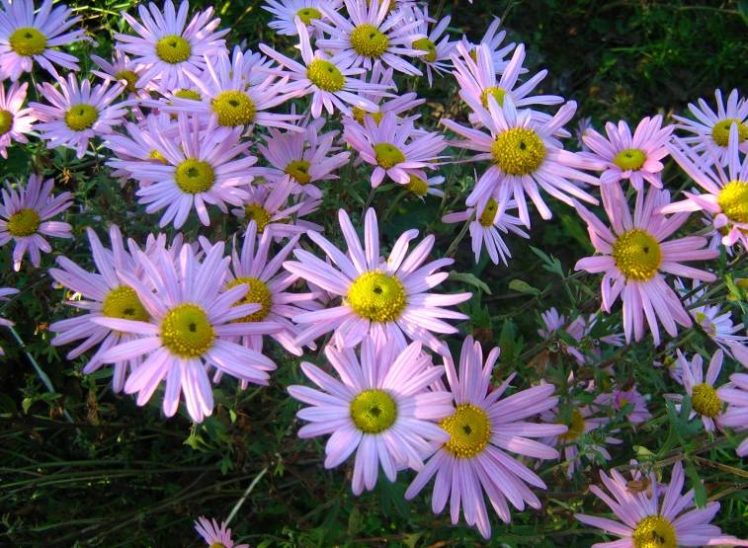
Хризантема

Slide 16
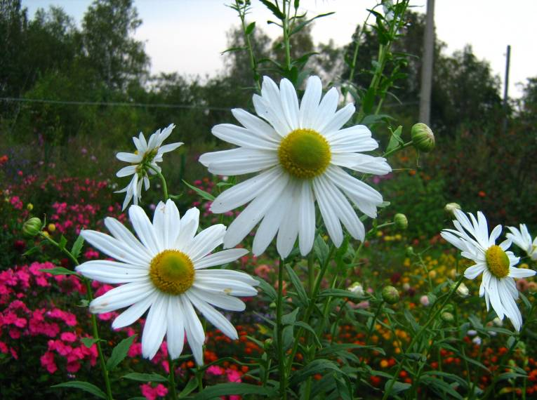
Нивяник

Slide 17
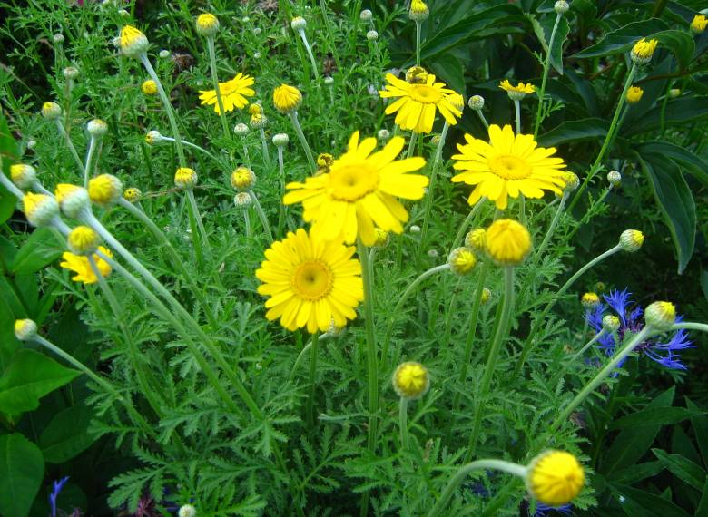
Антемис

Slide 18
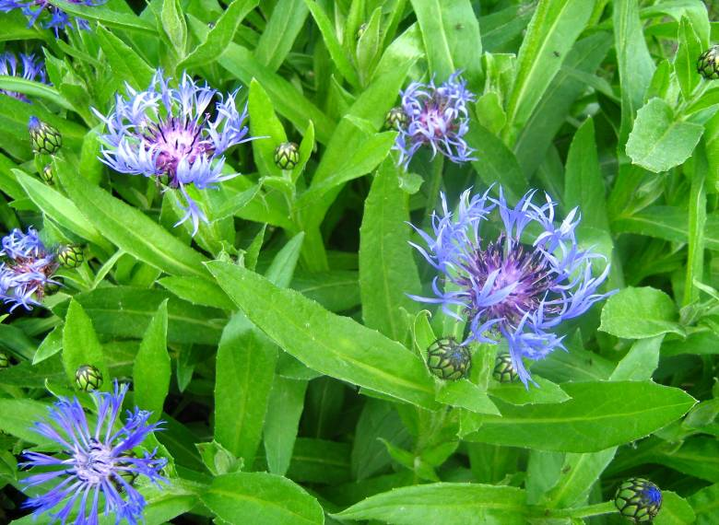
Василек горный

Slide 19
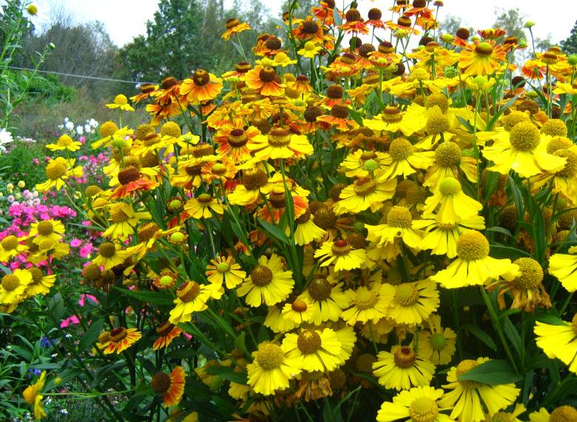
Гелениум осенний

Slide 20
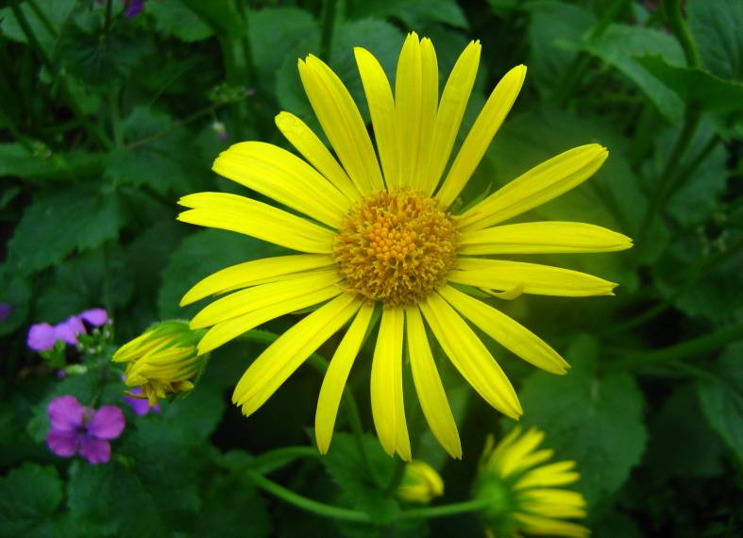
Дороникум

Slide 21
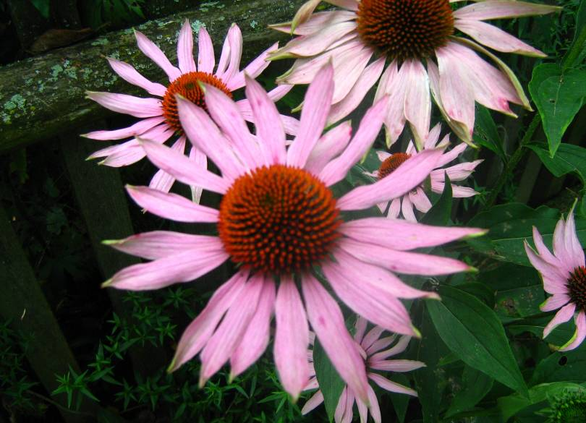
Эхинацея

Slide 22
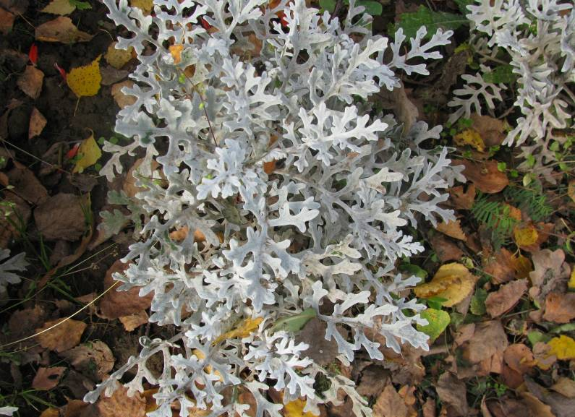
Цинерария

Slide 23
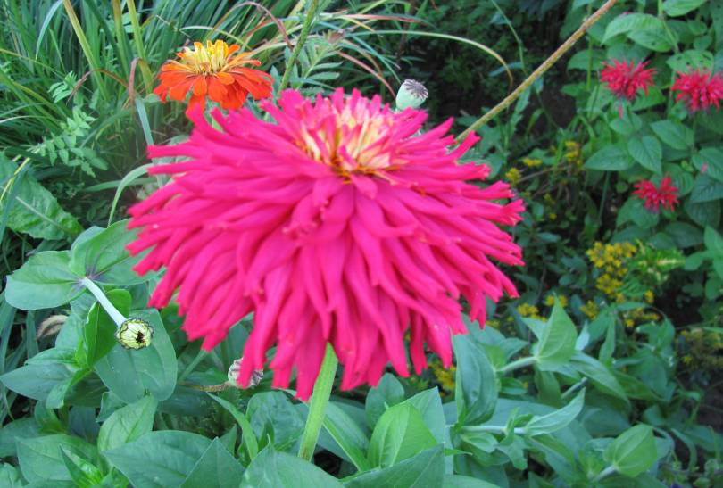
Цинния

Slide 24
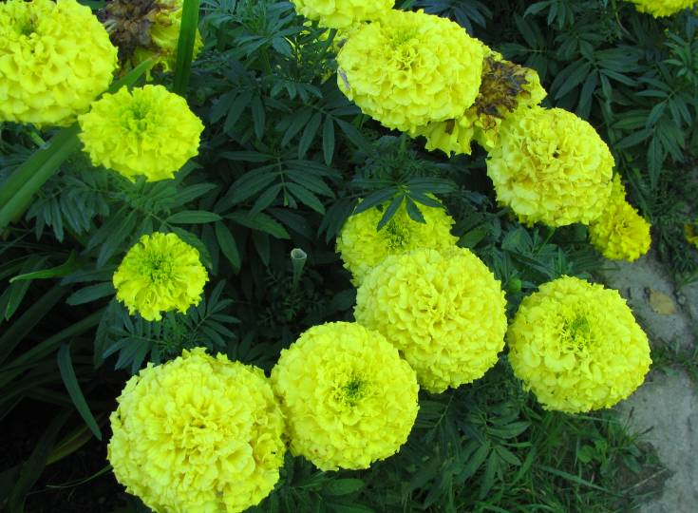
Бархатцы

